Slide 1
СЕТЕВОЕ ВЗАИМОДЕЙСТВИЕ: ГБДОУ ДЕТСКИЕ САДЫ № 37, № 40, № 43, № 44, № 55
Итоговый отчет по работе ММО№6 за 2021-2022 учебный год.
ММО №6 в данном учебном году принимало активное участие в инновационной деятельности по теме: «Формирование инновационной культуры педагога в условиях сетевого взаимодействия» по данной проведенной работе были достигнуты следующие результаты:
Разработана и апробирована
диагностическая карта
«Оценка готовности педагога к участию в инновационной деятельности»
Сделана подборка анкет для выявления готовности педагогов к участию в инновационной деятельности»
Разработаны и применены критерии формирования готовности педагогов к реализации инновационной деятельности

Slide 2
КРИТЕРИИ ФОРМИРОВАНИЯ ГОТОВНОСТИ ПЕДАГОГОВ К РЕАЛИЗАЦИИ ИННОВАЦИОННОЙ ДЕЯТЕЛЬНОСТИ
КОГНИТИВНЫЙ
МОТИВАЦИОННЫЙ
ДЕЯТЕЛЬНОСТНЫЙ
ЛИЧНОСТНЫЙ

Slide 3
План мероприятий
№ п/п | Наименование мероприятия | ГБДОУ Дата проведения (месяц) | Целевая аудитория, приглашенные выступающие
1. | Педагогический практикум «Использование технологии «Бусоград» для развития детей» | ГБДОУ д/с № 55 Октябрь 2021 | Воспитатели
2. | Педагогическая мастерская «Золотая осень в искусстве», художественно-эстетическое воспитание | ГБДОУ д/с № 40 Октябрь2021 | Воспитатели
3 | Авторские приемы и находки. Музыкальная гостиная «Иван Сусанин», Глинка (Слушание музыки. Как это сделать доступно и интересно) | ГБДОУ д/с № 43 Октябрь 2021 | Воспитатели и специалисты
4 | Мастер-класс «Цветные числа Х.Кюизенера» | ГБДОУ д/с № 37 Ноябрь 2021 | Воспитатели
5 | Квест «Путешествие по реке времени» (в рамках программы «Нравственно-патриотическое воспитание детей») «Путешествие по реке времени» | ГБДОУ д/с № 43 Ноябрь 2021 | Воспитатели
6 | Авторские находки в сохранении народных традиций через организацию фольклорной досуговой деятельности. «Русский пряник» | ГБДОУ д/с № 55 Декабрь 2021 | Воспитатели
7 | Педагогический практикум «Радуга-дуга», современные технологии в художественно-эстетическом развитии детей | ГБДОУ д/с № 40 Январь 2022 | Воспитатели
8 | Творческая мастерская «Официальные и неофициальные символы России», патриотическое воспитание | ГБДОУ д/с № 40 Февраль 2022 | Воспитатели, специалисты, сотрудники
9 | Мастер-класс «Творческая деятельность детей в процессе составления алгоритмов и программирования «bee-bot» | ГБДОУ д/с № 44 Март 2022 | Воспитатели и специалисты
10 | Круглый стол «Ценностные приоритеты нравственно-патриотического воспитания у дошкольников в современной образовательной среде» | ГБДОУ д/с № 37 Март2022 | Воспитатели, специалисты
11 | Педагогическая технология «Клубный час». «Экологическая тропинка» | ГБДОУ д/с № 55 Апрель 2022 | Воспитатели
12 | Практико-ориентированный семинар «Час психолога» «Самоподдержка педагога в его профессиональной деятельности» | ГБДОУ д/с № 44 Апрель 2022 | Воспитатели и специалисты

Slide 4
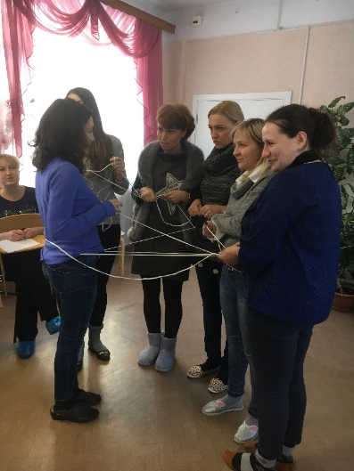
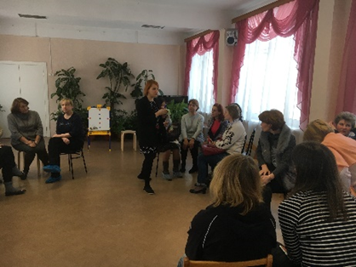
МЕРОПРИЯТИЯ В ГБДОУ д/с № 44
«Час психолога»
Практический семинар по взаимодействию с родителями «На одном языке»
Подготовка педагогов к формированию качественного контакта с родителями воспитанников
Подготовлен по запросу воспитателей 5 детских садов

Slide 5
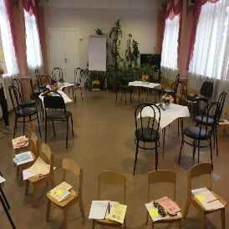
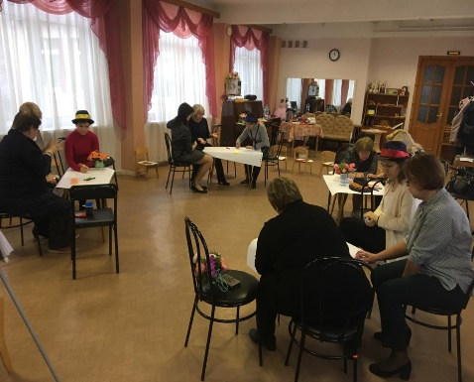
МЕРОПРИЯТИЯ В ГБДОУ д/с № 44
«Час психолога»
Серия практических семинаров для руководителей, специалистов и педагогов сети
«Фасилитация как способ совершенствования педагогической деятельности»
Работа с различными группами в детском саду
«Дорога от хаоса к результату»

Slide 6
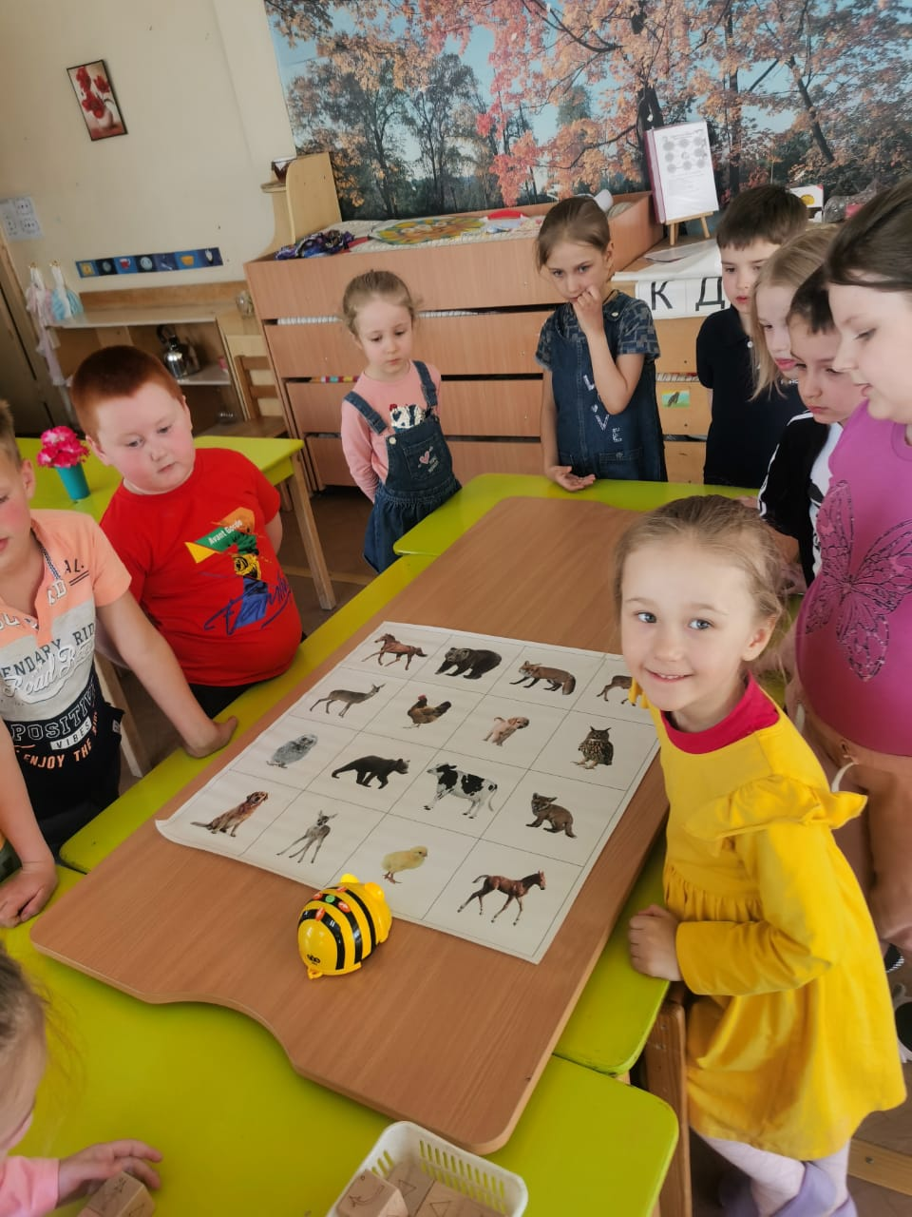
ГБДОУ № 44
«STEM-образование»
Разработана Программа по внедрению образовательного модуля «Робототехника» (для детей 4-7 лет), реализация которой расширяет возможности каждого ребенка для погружения его в мир конструирования и техники с помощью использования лого робота «Bee-Bot» (Умная Пчела), что способствует формированию прединженерного мышления детей дошкольного возраста

Slide 7
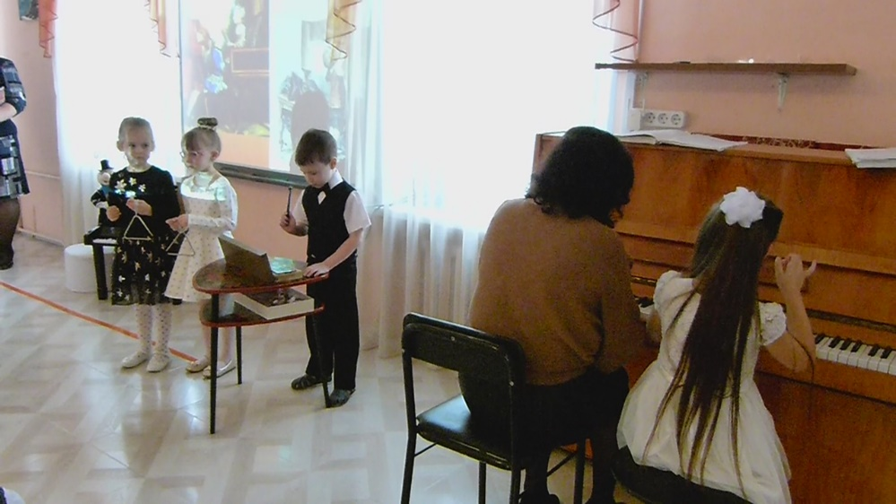
МЕРОПРИЯТИЯ В ГБДОУ д/с № 43
Авторские приемы и находки
Музыкальная гостиная «Иван Сусанин», Глинка (Слушание музыки. Как это сделать доступно и интересно)

Slide 8
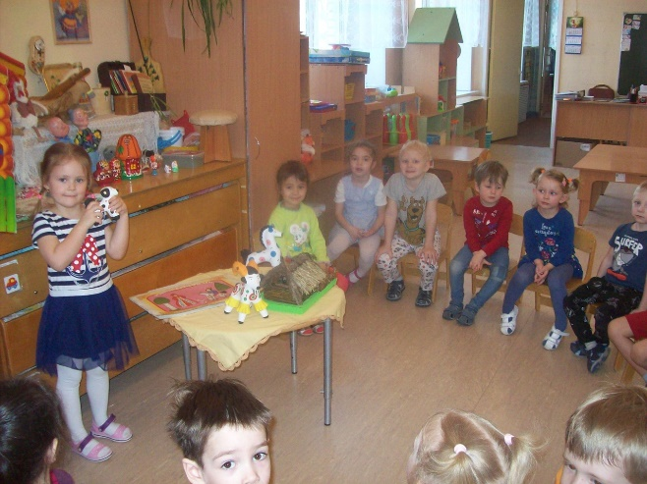
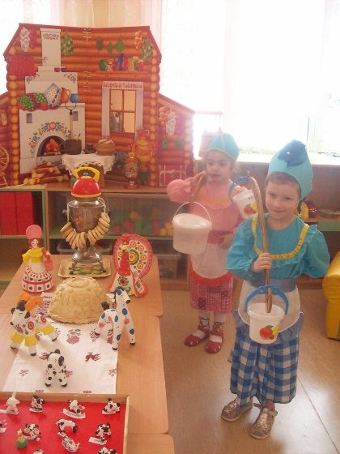
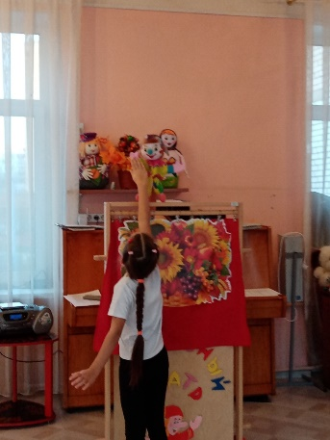
МЕРОПРИЯТИЯ В ГБДОУ д/с № 43
Квест «Путешествие по реке времени» (в рамках программы «Нравственно-патриотическое воспитание детей»)
«Путешествие по реке времени»

Slide 9
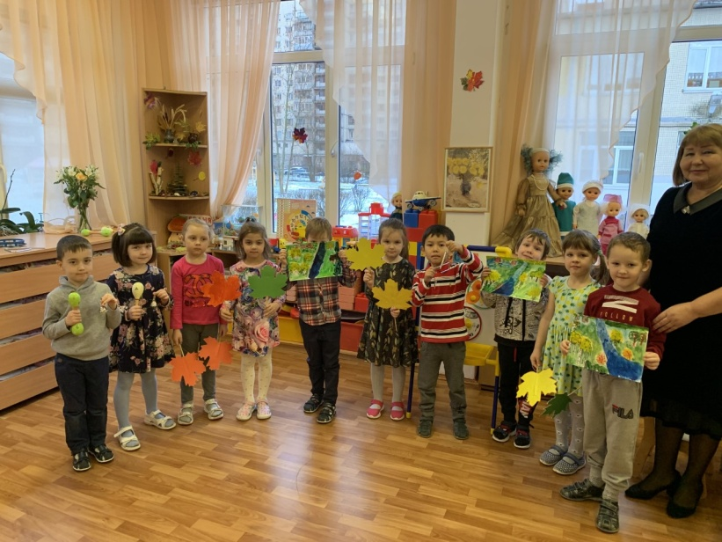
МЕРОПРИЯТИЯ В ГБДОУ д/с № 40
Творческая мастерская «Золотая осень в искусстве».
Целостный подход для более яркого проявления детского творчества на основе гармоничного сочетания элементов разных видов искусств

Slide 10
МЕРОПРИЯТИЯ В ГБДОУ д/с № 40
Современная игровая технология «Гонзики».
«Гонзики» помогает детям освоить название всех пальцев, развивают у детей мелкую моторику, творческое воображение, умение вести диалог, выразительно читать стихи.

Slide 11
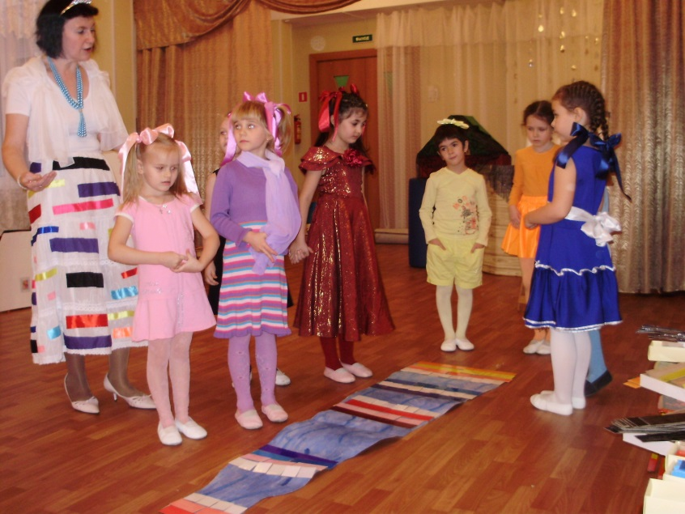
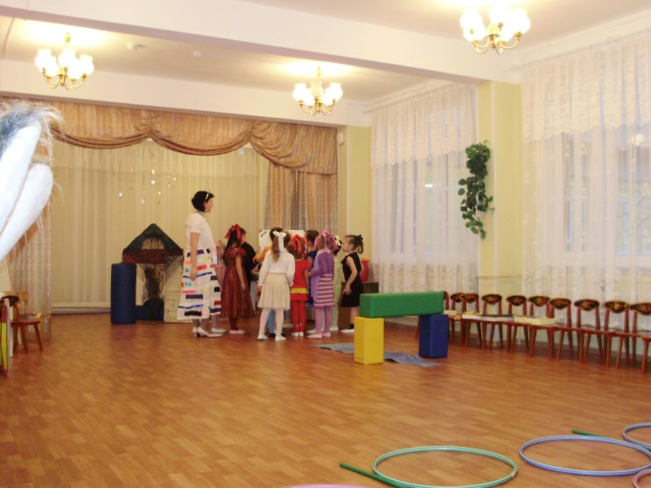
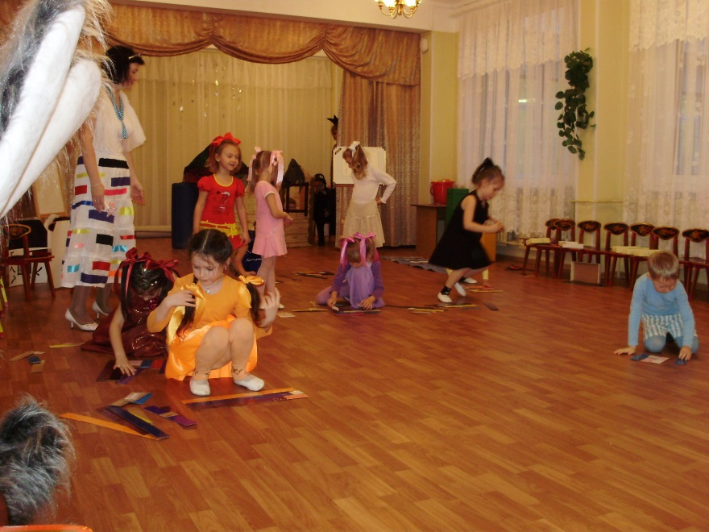
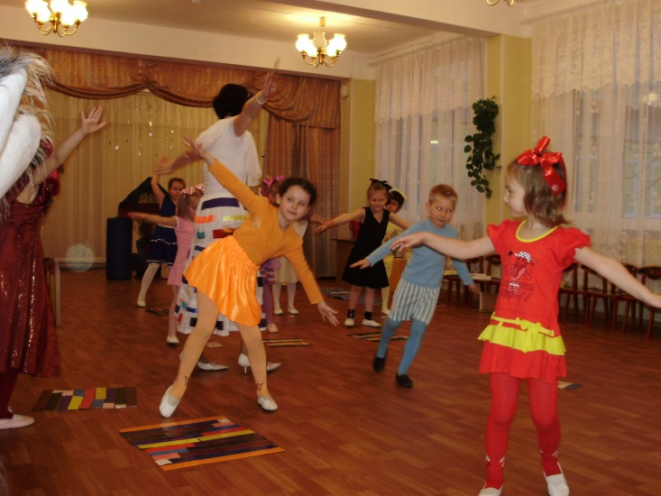
МЕРОПРИЯТИЯ В ГБДОУ д/с № 37
Нетрадиционные дидактические материалы в освоении знаний по ФЭМП детьми дошкольного возраста

Slide 12
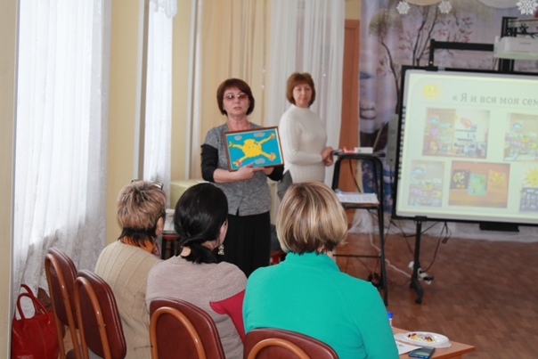
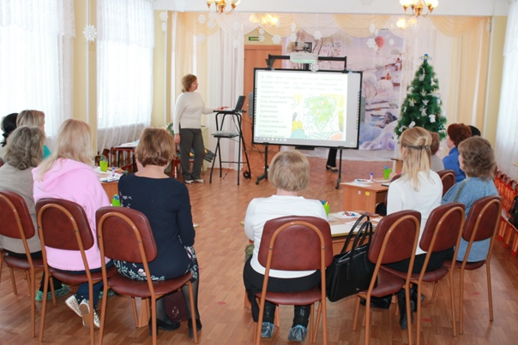
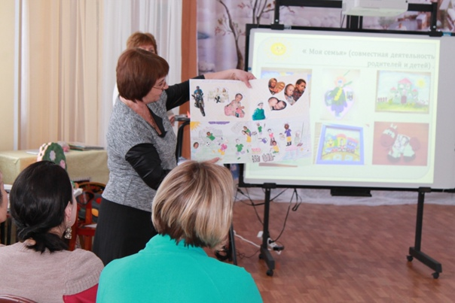
МЕРОПРИЯТИЯ В ГБДОУ д/с № 37
Педагогические идеи в реализации ценностных приоритетов нравственно-патриотического воспитания у дошкольников в современной образовательной среде.

Slide 13
Планируемые задачи ММО№6
Продолжить работу над методической разработкой по инновационной деятельности
Пополнение и систематизация банка по обмену продуктами.
Распространение педагогического опыта среди педагогов ДОУ

